Slide 1
An Arbitrage-Free Three-Factor Term Structure Model and the Recent Behavior of Long-Term Yields and Distant-Horizon Forward Rates
2023/11/15 作成者：西村 翼

Slide 2

1. Introduction
純粋期待仮説に基づくと，時刻$t$における満期$n$の名目国債の利回り$y_{t}\left(n\right)$は以下で分解される．
$$y_{t}\left(n\right)=\frac{1}{n}\sum_{i=1}^{n}{f_{t}\left(i−1,i\right)}+Risk Premium_{t}$$
タームプレミアム
短期金利の期待値の平均
将来の期待短期金利とタームプレミアムは直接には観測できない．
本稿では，Duffie and Kan (1996)とDuffee (2002)の研究に基づいた，Kim and Orphanides (2004) の3ファクター期間構造モデル（無裁定）を用いて，名目金利の期間構造を将来の予想短期金利と期間プレミアムに分解して推計する．
本稿はまた，インフレ率を組み込んだモデル（ Kim(2004) ）を用いて， 将来の予想短期金利とタームプレミアムを実質金利とインフレの構成要素にさらに分解している．
章 | 概要
2章 | 本モデルの概要（3ファクターの名目金利期間構造モデル（無裁定））を説明
3章 | 本モデルの試算結果を記載
4章 | 本モデルをインフレ率を組み込んだ実質金利期間構造モデルに拡張
5章 | 拡張したモデルに基づく試算結果を記載

Slide 3
2.1 Pricing of real and nominal zero-coupon bonds
時刻$t$に発行された満期$n$のゼロクーポン債（実質）を考える．まず，市場に参加する代表的な投資家の効用関数が以下であると仮定する．
$$\sum_{j=0}^{∞}{β^{j}u\left(c_{t+j}\right)}$$ | (2‑1)
ここで，期間$t$における消費量を$c_{t}$，効用を$u\left(c_{t}\right)$で表す．(2-1)式の最大にするThe first-order condition（以下，FOC）は， 満期$n$ の実質ゼロクーポン債の価格が次を満たす場合である．
$$P_{n,t}^{R}=𝔼_{t}\left[β^{n}\frac{u^{′}\left(c_{t+n}\right)}{u^{′}\left(c_{t}\right)}\right]$$
ここで $u^{′}\left(⋅\right)$ は限界効用を表す．次に代表的な投資家が次の効用関数（連続）を最大化するモデルを考える．
$$𝔼_{t}\left[\int_{s=0}^{∞}{e^{−δs}}u\left(c_{t+s}\right)ds\right].$$ | (2‑2)
ここで，時刻$tから$微小期間$Δ$の消費量$c\left(t\right)≈c_{t+Δ}−c_{t}$ による$効用を u\left(t\right)$で表す．(2-2) 式の期待効用最大化のFOCは，上の式と類似しており，満期$n$の実質ゼロクーポン債の価格は以下を満たす．$u^{′}\left(⋅\right)$は瞬間的な限界効用を表す．
$$P_{n,t}^{R}=𝔼_{t}\left[e^{−δn}⋅\frac{u^{′}\left(c\left(t+n\right)\right)}{u^{′}\left(c\left(t\right)\right)}\right]$$

Slide 4
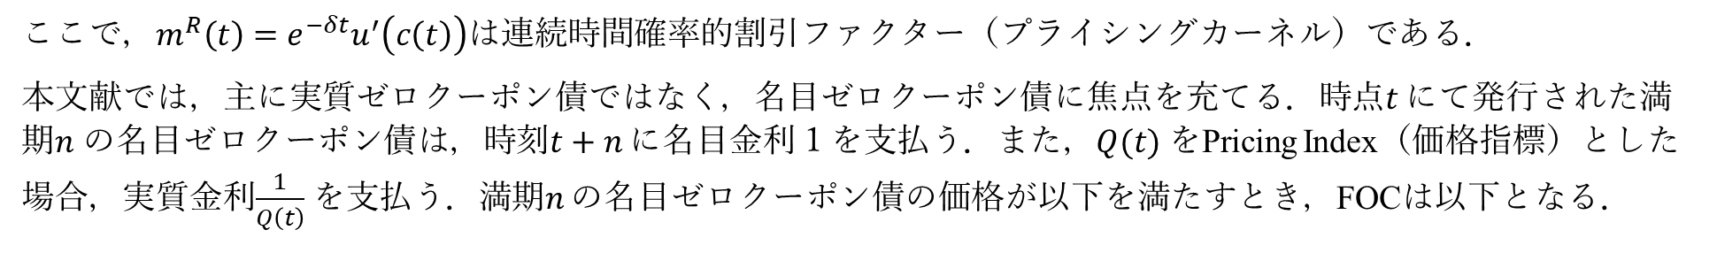
2.1 Pricing of real and nominal zero-coupon bonds
先ほどの式は次のように書くこともできる．
$$P_{n,t}^{R}=𝔼_{t}\left[\frac{m^{R}\left(c\left(t+n\right)\right)}{m^{R}\left(c\left(t\right)\right)}\right]$$ | (2-3)
ここで，$m^{R}\left(t\right)=e^{−δt}u^{′}\left(c\left(t\right)\right)$は連続時間確率的割引ファクター（プライシングカーネル）である．
本文献では，主に実質ゼロクーポン債ではなく，名目ゼロクーポン債に焦点を充てる．時点$t$ にて発行された満期$n$ の名目ゼロクーポン債は，時刻$t+n$ に名目金利１を支払う．また，$Q(t)$をPricing Index（価格指標）とした場合，実質金利$\frac{1}{Q\left(t\right)}$を支払う．満期$n$ の名目ゼロクーポン債の価格が以下を満たすとき，FOCは以下となる．
$$P_{n,t}^{}=𝔼_{t}\left[e^{−δu}\frac{u^{′}\left(c\left(t+n\right)\right)}{u^{′}\left(c\left(t\right)\right)}⋅\frac{Q\left(t\right)}{Q\left(t+n\right)}\right]$$
また，この式は以下でも記載できる．
$$P_{n,t}^{}=𝔼_{t}\left[\frac{m^{}\left(c\left(t+n\right)\right)}{m^{}\left(c\left(t\right)\right)}\right]$$ | (2-4)
ここで，$m\left(t\right)=\frac{m^{R}\left(t\right)}{Q\left(t\right)}$は連続時間名目確率的割引ファクターである．

Slide 5
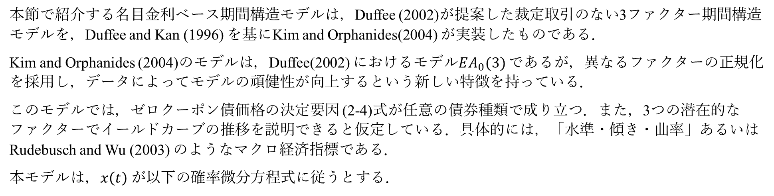
2.2 The model
本節で紹介する名目金利ベース期間構造モデルは，Duffee (2002)が提案した裁定取引のない3ファクター期間構造モデルを，Duffee and Kan (1996) を基にKim and Orphanides(2004) が実装したものである．
Kim and Orphanides (2004)のモデルは，Duffee(2002) におけるモデル$EA_{0}(3)$ であるが，異なるファクターの正規化を採用し，データによってモデルの頑健性が向上するという新しい特徴を持っている．
このモデルでは，ゼロクーポン債価格の決定要因 (2-4)式が任意の債券種類で成り立つ．また，3つの潜在的なファクターでイールドカーブの推移を説明できると仮定している．具体的には，「水準・傾き・曲率」あるいはRudebusch and Wu (2003) のようなマクロ経済指標である．
本モデルは，$x\left(t\right) が$以下の確率微分方程式に従うとする．
$$dx\left(t\right)=Kx\left(t\right)dt+ΣdB\left(t\right).$$ | (2-5)
(2-5)式は多変量Ornstein-Uhlenbeck過程として知られる自己回帰ベクトルに従う
ここで，$K$と $Σ$ は $3×3$ の定数行列，$B(t)$は 3次元標準ブラウン運動である．ここで，短期金利 $r(t)$ を (2-6)式で定義すると， $r(t)$ はアフィン関数である．
$$r\left(t\right)=ρ_{0}+ρ^{′}x\left(t\right).$$ | (2-6)
ここで$ρ_{0}$は定数，$ρ$ は$3×1$ベクトルである．

Slide 6
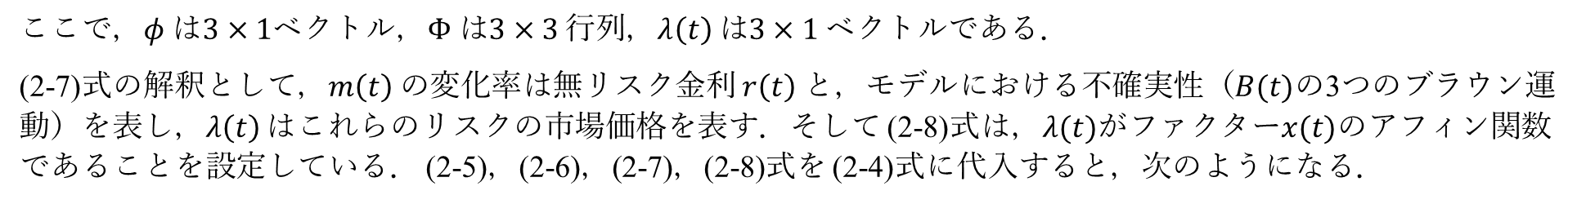
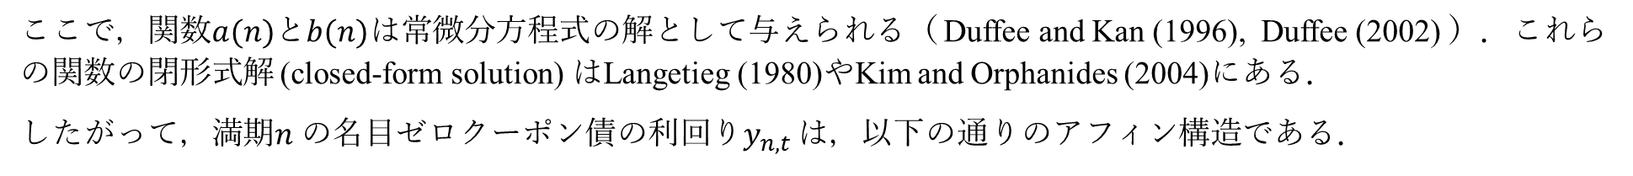
2.2 The model
さらに次のように仮定する．
$$\frac{dm\left(t\right)}{m\left(t\right)}=−r\left(t\right)dt−λ{\left(t\right)}^{′}dB\left(t\right).$$ | (2-7)
$$λ\left(t\right)=φ+Φx\left(t\right).$$ | (2-8)
ここで，$φ$ は$3×1$ベクトル，$Φ$は$3×3$行列，$λ\left(t\right)$は$3×1$ベクトルである．
(2-7)式の解釈として，$m\left(t\right)$の変化率は無リスク金利 $r\left(t\right)$ と，モデルにおける不確実性（$B(t)$の3つのブラウン運動）を表し，$λ\left(t\right)$ はこれらのリスクの市場価格を表す．そして (2-8)式は，$λ(t)$がファクター$x(t)$のアフィン関数であることを設定している． (2-5)，(2-6)，(2-7)，(2-8)式を (2-4)式に代入すると，次のようになる．
$$P_{n,t}=\exp\left(a\left(n\right)+b{\left(n\right)}^{′}x\left(t\right)\right).$$
ここで，関数$a(n)$と$b(n)$は常微分方程式の解として与えられる（ Duffee and Kan (1996), Duffee (2002) ）．これらの関数の閉形式解 (closed-form solution) はLangetieg (1980)やKim and Orphanides (2004)にある．
したがって，満期$n$の名目ゼロクーポン債の利回り$y_{n,t}$ は，以下の通りのアフィン構造である．
$$y_{n,t}=−\frac{1}{n}\log{P_{n,t}}=−\frac{1}{n}\left(a\left(n\right)+b{\left(n\right)}^{′}x\left(t\right)\right).$$

Slide 7
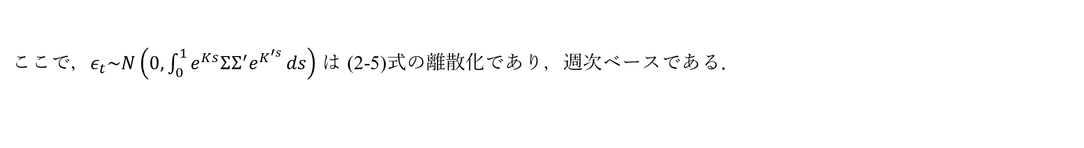

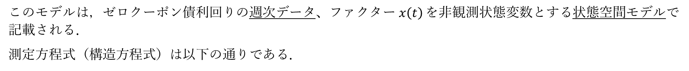
2.2 The model
このとき，満期$n$ の瞬間フォワードレート$f_{n,t}$は次のようになる．
$$f_{n,t}=−\frac{∂\log{P_{n,t}}}{∂n}=−\frac{d}{dn}a\left(n\right)−\frac{d}{dn}b{\left(n\right)}^{′}x\left(t\right).$$
このモデルは，ゼロクーポン債利回りの週次データ、ファクター$x\left(t\right)$ を非観測状態変数とする状態空間モデルで記載される．
測定方程式（構造方程式）は以下の通りである．
$$o_{t}=a+B^{′}x_{t}+η_{t}.$$
$$o_{t}=\left(\begin{matrix}y_{n_{1},t} \\ y_{n_{2},t} \\ \begin{aligned}⋮ \\ y_{n_{q},t}\end{aligned}\end{matrix}\right)=\left(\begin{matrix}a_{n_{1}} \\ a_{n_{2}} \\ \begin{aligned}⋮ \\ a_{q}\end{aligned}\end{matrix}\right)+\left(\begin{matrix}b_{n_{1}}^{\left(1\right)} & b_{n_{1}}^{\left(2\right)} & ⋯ \\ b_{n_{1}}^{\left(2\right)} & b_{n_{2}}^{\left(2\right)} & ⋯ \\ b_{n_{1}}^{\left(3\right)} & b_{n_{2}}^{\left(3\right)} & ⋯\end{matrix} \begin{matrix}b_{n_{q}}^{\left(1\right)} \\ b_{n_{q}}^{\left(2\right)} \\ b_{n_{q}}^{\left(3\right)}\end{matrix}\right)x_{t}+\left(\begin{matrix}η_{n_{1}} \\ η_{n_{2}} \\ \begin{aligned}⋮ \\ η_{n_{q}}\end{aligned}\end{matrix}\right).$$
ここで，$o_{t}$ は満期$n_{1},n_{2},⋯,n_{q}$のゼロクーポン債価格（$q×1$ベクトル），$a=\left(a_{n_{1}},a_{n_{2}},⋯,a_{n_{q}}\right)$，$B$ は$3×q$ 行列あり，$B$の第$i$成分を$b_{n_{i}}$，$η_{t}$は測定誤差（Gaussian）あるとする．状態方程式は，
$$x\left(t\right)=e^{K}x\left(t−1\right)+ε_{t}.$$
ここで，$ε_{t}\sim N\left(0,\int_{0}^{1}{e^{Ks}ΣΣ^{′}e^{K^{′s}}}ds\right)$は (2-5)式の離散化であり，週次ベースである．

Slide 8
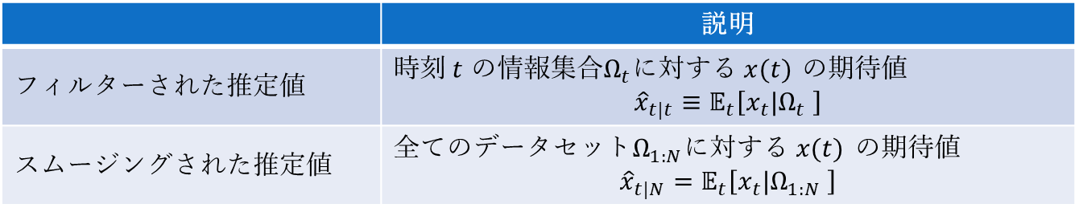

2.2 The model
このモデルはカルマンフィルターによって推定され，状態ベクトル$x\left(t\right)$のフィルター・平滑化された推定値が導出される．ここで，時点$N≥t$とする．
 | 説明
フィルターされた推定値 | 時刻$t$ の情報集合$Ω_{t}$に対する$x(t)$ の期待値 $${\hat{x}}_{t|t}≡𝔼_{t}\left[x_{t}|Ω_{t} \right]$$
スムージングされた推定値 | 全てのデータセット$Ω_{1:N}$に対する$x(t)$ の期待値 $${\hat{x}}_{t|N}=𝔼_{t}\left[x_{t}|Ω_{1:N} \right]$$
このモデルでは，Blue Chip Financial Forecasts のT-Bill 3ヵ月金利の6ヵ月先と12ヵ月先の予想に関する月次データと，同じくBlue Chip Financial Forecasts の6年後から11年後までの 3ヵ月T-Bill金利の平均予想に関する0.5年データを使用する．
Blue Chip Financial Forecasts のデータは有料のため，本分析への適用は難しいと考えられる．
これらのデータが取得できた週では，それらは観測方程式に組み込まれ，基礎となる潜在的な予想3ヵ月金利（予想3ヵ月金利にガウス型測定誤差を加えたもの）のノイズのある推定値として扱われる。したがって、観測可能なベクトルの次元は$m\sim m+3$の間で変化する。
推計へのデータの組み込みの詳細については、Kim and Orphanides (2004) を参照されたい．

Slide 9
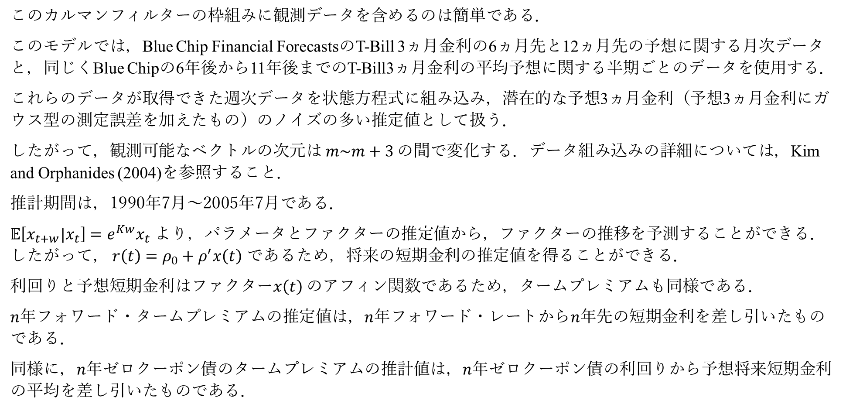
2.2 The model
このカルマンフィルターの枠組みに観測データを含めるのは簡単である．
このモデルでは，Blue Chip Financial ForecastsのT-Bill 3ヵ月金利の6ヵ月先と12ヵ月先の予想に関する月次データと，同じくBlue Chipの6年後から11年後までのT-Bill3ヵ月金利の平均予想に関する半期ごとのデータを使用する．
これらのデータが取得できた週次データを状態方程式に組み込み，潜在的な予想3ヵ月金利（予想3ヵ月金利にガウス型の測定誤差を加えたもの）のノイズの多い推定値として扱う．
したがって，観測可能なベクトルの次元は$m\sim m+3$ の間で変化する．データ組み込みの詳細については，Kim and Orphanides (2004)を参照すること．
推計期間は，1990年7月～2005年7月である．
$𝔼\left[x_{t+w}|x_{t}\right]=e^{Kw}x_{t}$ より，パラメータとファクターの推定値から，ファクターの推移を予測することができる．したがって， $r\left(t\right)=ρ_{0}+ρ^{′}x\left(t\right)$ であるため，将来の短期金利の推定値を得ることができる．
利回りと予想短期金利はファクター$x\left(t\right)$のアフィン関数であるため，タームプレミアムも同様である．
$n$年フォワード・タームプレミアムの推定値は，$n$年フォワード・レートから$n$年先の短期金利を差し引いたものである．
同様に，$n$年ゼロクーポン債のタームプレミアムの推計値は，$n$年ゼロクーポン債の利回りから予想将来短期金利の平均を差し引いたものである．

Slide 10
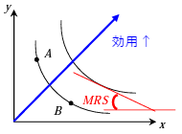
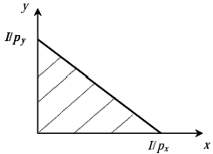
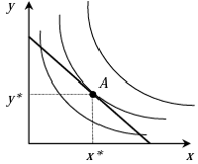

Appendix. 補足事項
代表的な投資家の期待効用が最大となる点は，無差別曲線（左図）と予約制約線（右図）が一致（接線）する点である．
無差別曲線の接線の傾きは，同じ効用を保とうとするならば，$x$を1単位増やしたときに$y$をどれくらい減らさなければならないかを表す．これを「限界代替率（MRS）」といい，以下の式で表す．
$$MSR=\frac{MU_{X}}{MU_{Y}}.$$
ただし，$MU\left(\text{Marginal} \text{Utility}\right)$は商品$X,Yの$限界効用を表す．
また，予算制約線は以下で表現される．ただし，$I$は予算を表す．
$$p_{X}X+p_{Y}Y=I$$
無差別曲線の傾きは限界代替率$MSR$，予算制約線の傾きは価格比$p_{X}/p_{Y}$ になる．効用が最大になるA点 では，無差別曲線の接線と予算制約線が一致しているため，限界代替率と価格比が等しなる． すなわち， $$\text{MRS}=\frac{MU_{X}}{MU_{Y}}=\frac{p_{X}}{p_{Y}}.$$
 | 補足事項
無差別曲線 | 経済学における概念で，消費者の異なる商品に対する満足度（効用）を等しくする組み合わせを表す曲線である．ここで，曲線上のどの点を選んでも，消費者の満足度（効用）が同じである．
予約制約線 | 消費者が特定の予算内で選択可能な商品やサービスの組み合わせを表す経済学の概念．消費者の所得と商品の価格に基づいている．予算制約線は，消費者が利用可能な所得を完全に使い切る場合の限界を示している．

Slide 11
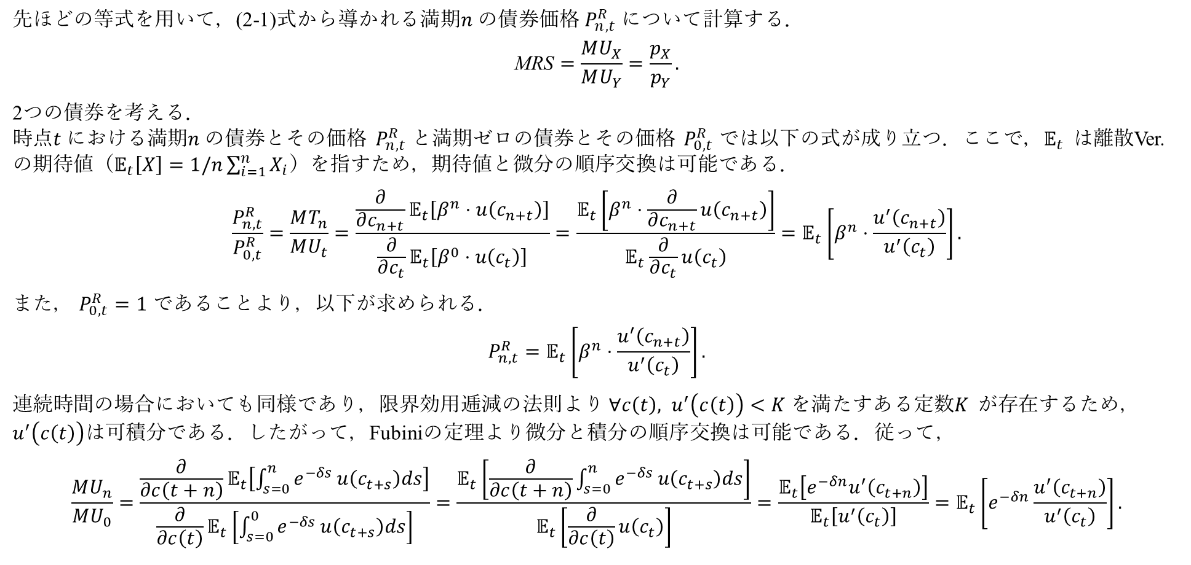
Appendix. 補足事項
先ほどの等式を用いて，(2-1)式から導かれる満期$n$の債券価格$P_{n,t}^{R} について$計算する．
$$\text{MRS}=\frac{MU_{X}}{MU_{Y}}=\frac{p_{X}}{p_{Y}}.$$
2つの債券を考える． 時点$t$における満期$n$の債券とその価格 $P_{n,t}^{R}$ と満期ゼロの債券とその価格 $P_{0,t}^{R}$ では以下の式が成り立つ．ここで，$𝔼_{t}$ は離散Ver.の期待値（$𝔼_{t}\left[X\right]=1/n\sum_{i=1}^{n}{X_{i}}$）を指すため，期待値と微分の順序交換は可能である．
$$\frac{P_{n,t}^{R}}{P_{0,t}^{R}}=\frac{MT_{n}}{MU_{t}}=\frac{\frac{∂}{∂c_{n+t}}𝔼_{t}\left[β^{n}⋅u\left(c_{n+t}\right)\right]}{\frac{∂}{∂c_{t}}𝔼_{t}\left[β^{0}⋅u\left(c_{t}\right)\right]}=\frac{𝔼_{t}\left[β^{n}⋅\frac{∂}{∂c_{n+t}}u\left(c_{n+t}\right)\right]}{𝔼_{t}\frac{∂}{∂c_{t}}u\left(c_{t}\right)}=𝔼_{t}\left[β^{n}⋅\frac{u^{′}\left(c_{n+t}\right)}{u^{′}\left(c_{t}\right)}\right].$$
また， $P_{0,t}^{R}=1$ であることより，以下が求められる．
$$P_{n,t}^{R}=𝔼_{t}\left[β^{n}⋅\frac{u^{′}\left(c_{n+t}\right)}{u^{′}\left(c_{t}\right)}\right].$$
連続時間の場合においても同様であり，限界効用逓減の法則より$∀c\left(t\right), u^{′}\left(c\left(t\right)\right)<K$を満たすある定数$K$ が存在するため， $u^{′}\left(c\left(t\right)\right)$は可積分である．したがって，Fubiniの定理より微分と積分の順序交換は可能である．従って，
$$\frac{MU_{n}}{MU_{0}}=\frac{\frac{∂}{∂c\left(t+n\right)}𝔼_{t}\left[\int_{s=0}^{n}{e^{−δs}}u\left(c_{t+s}\right)ds\right]}{\frac{∂}{∂c\left(t\right)}𝔼_{t}\left[\int_{s=0}^{0}{e^{−δs}}u\left(c_{t+s}\right)ds\right]}=\frac{𝔼_{t}\left[\frac{∂}{∂c\left(t+n\right)}\int_{s=0}^{n}{e^{−δs}}u\left(c_{t+s}\right)ds\right]}{𝔼_{t}\left[\frac{∂}{∂c\left(t\right)}u\left(c_{t}\right)\right]}=\frac{𝔼_{t}\left[e^{−δn}u^{′}\left(c_{t+n}\right)\right]}{𝔼_{t}\left[u^{′}\left(c_{t}\right)\right]}=𝔼_{t}\left[e^{−δn}\frac{u^{′}\left(c_{t+n}\right)}{u^{′}\left(c_{t}\right)}\right].$$

Slide 12
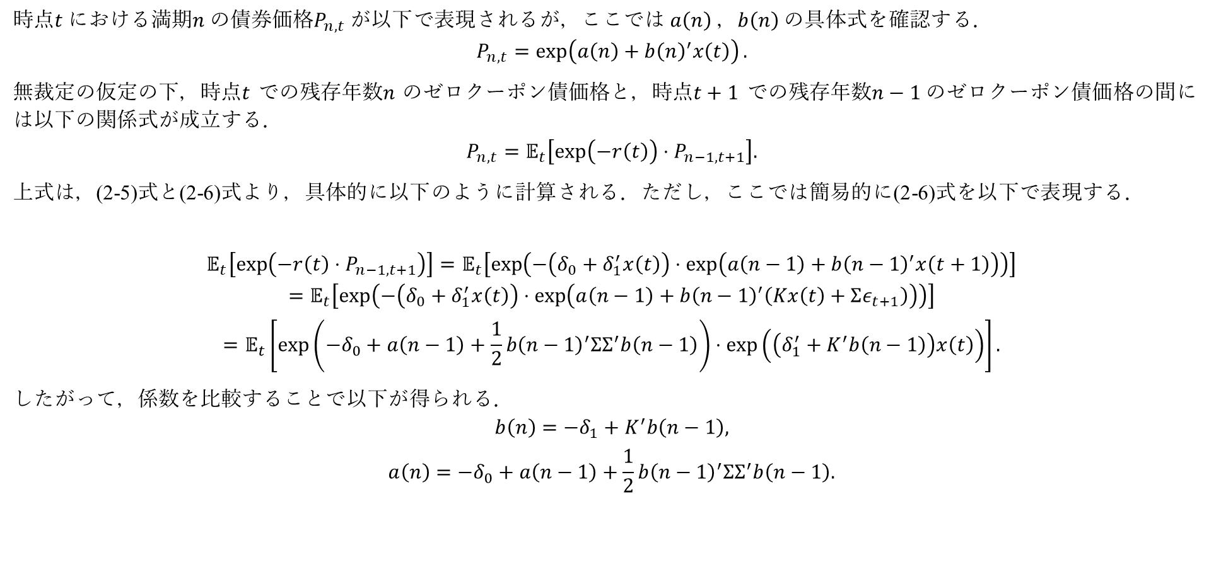
Appendix. 補足事項
時点$t$における満期$n$の債券価格$P_{n,t}$が以下で表現されるが，ここでは$a\left(n\right)$，$b\left(n\right)$の具体式を確認する．
$$P_{n,t}=\exp\left(a\left(n\right)+b{\left(n\right)}^{′}x\left(t\right)\right).$$
無裁定の仮定の下，時点$t$ での残存年数$n$ のゼロクーポン債価格と，時点$t+1$ での残存年数$n−1$のゼロクーポン債価格の間には以下の関係式が成立する．
$$P_{n,t}=𝔼_{t}\left[\exp\left(−r\left(t\right)\right)⋅P_{n−1,t+1}\right].$$
上式は，(2-5)式と(2-6)式より，具体的に以下のように計算される．ただし，ここでは簡易的に(2-6)式を以下で表現する．
$$𝔼_{t}\left[\exp\left(−r\left(t\right)⋅P_{n−1,t+1}\right)\right]=𝔼_{t}\left[\exp\left(−\left(δ_{0}+δ_{1}^{′}x\left(t\right)\right)⋅\exp\left(a\left(n−1\right)+b{\left(n−1\right)}^{′}x\left(t+1\right)\right)\right)\right]$$
$$=𝔼_{t}\left[\exp\left(−\left(δ_{0}+δ_{1}^{′}x\left(t\right)\right)⋅\exp\left(a\left(n−1\right)+b{\left(n−1\right)}^{′}\left(Kx\left(t\right)+Σε_{t+1}\right)\right)\right)\right]$$
$$=𝔼_{t}\left[\exp\left(−δ_{0}+a\left(n−1\right)+\frac{1}{2}b{\left(n−1\right)}^{′}ΣΣ^{′}b\left(n−1\right)\right)⋅\exp\left(\left(δ_{1}^{′}+K^{′}b\left(n−1\right)\right)x\left(t\right)\right)\right].$$
したがって，係数を比較することで以下が得られる．
$$b\left(n\right)=−δ_{1}+K^{′}b\left(n−1\right),$$
$$a\left(n\right)=−δ_{0}+a\left(n−1\right)+\frac{1}{2}b{\left(n−1\right)}^{′}ΣΣ^{′}b\left(n−1\right).$$
$$x\left(t+1\right)=Kx\left(t\right)+Σε_{t+1}.$$ | (2-5)’

Slide 13
Appendix. Duffee (2002) における$EA_{0}\left(3\right)モデル$
Duffee (2002) における${EA}_{0}\left(3\right)$は，瞬間短期金利が状態変数$X_{t} と$リスクの市場価格$δ_{}$を用いて，以下で表現されると仮定している．
$$r\left(t\right)=δ_{0}+δ_{1}X_{t,1}+δ_{2}X_{t,2}+δ_{3}X_{t,3}.$$
$$d\left(\begin{aligned}X_{t,1} \\ X_{t,2} \\ X_{t,3}\end{aligned}\right)=\left[\left(\begin{matrix}{\left(kθ\right)}_{1} \\ {\left(kθ\right)}_{2} \\ {\left(kθ\right)}_{3}\end{matrix}\right)−\left(\begin{matrix}k_{11} & k_{12} & k_{13} \\ k_{21} & k_{22} & k_{23} \\ k_{31} & k_{32} & k_{33}\end{matrix}\right)\left(\begin{aligned}X_{t,1} \\ X_{t,2} \\ X_{t,3}\end{aligned}\right)\right]dt+S_{t}dW_{t}.$$
$$S_{t\left(ii\right)}=\sqrt{α_{1}+\left(β_{i1}+β_{i2}+β_{i3}\right)X_{t}}.$$
$$Λ_{t}=S_{t}\left(\begin{aligned}λ_{11} \\ λ_{12} \\ λ_{13}\end{aligned}\right)+S_{t}^{−}\left(\begin{matrix}λ_{2\left(11\right)} & λ_{2\left(12\right)} & λ_{2\left(13\right)} \\ λ_{2\left(21\right)} & λ_{2\left(22\right)} & λ_{2\left(23\right)} \\ λ_{2\left(31\right)} & λ_{2\left(32\right)} & λ_{2\left(33\right)}\end{matrix}\right)X_{t}.$$

Slide 14
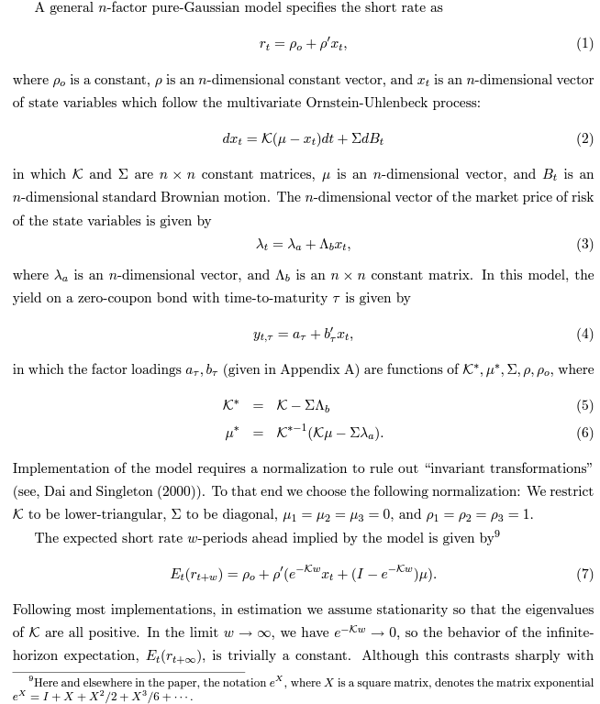
Appendix. Duffee (2002) における$EA_{0}\left(3\right)モデル$

